Slide 1
Bài 12: Bảng trừ (qua 10)
Tiết 11

Slide 2



NHIỆT LIỆT CHÀO MỪNG CÁC THẦY CÔ VỀ DỰ GIỜ
MÔN: TOÁN

Slide 3

Khởi động

Slide 5

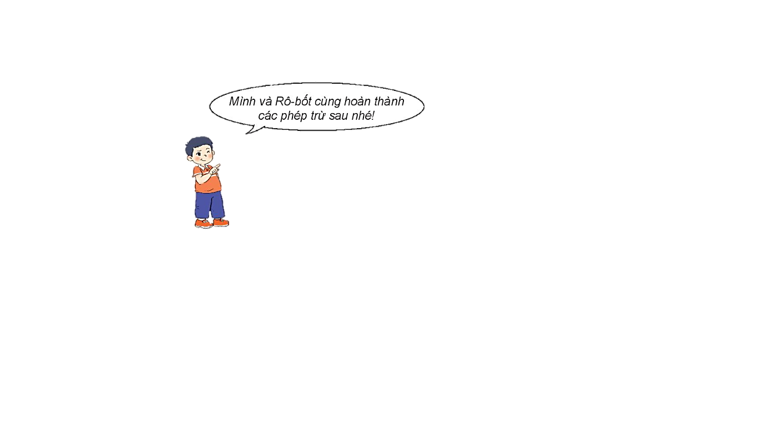
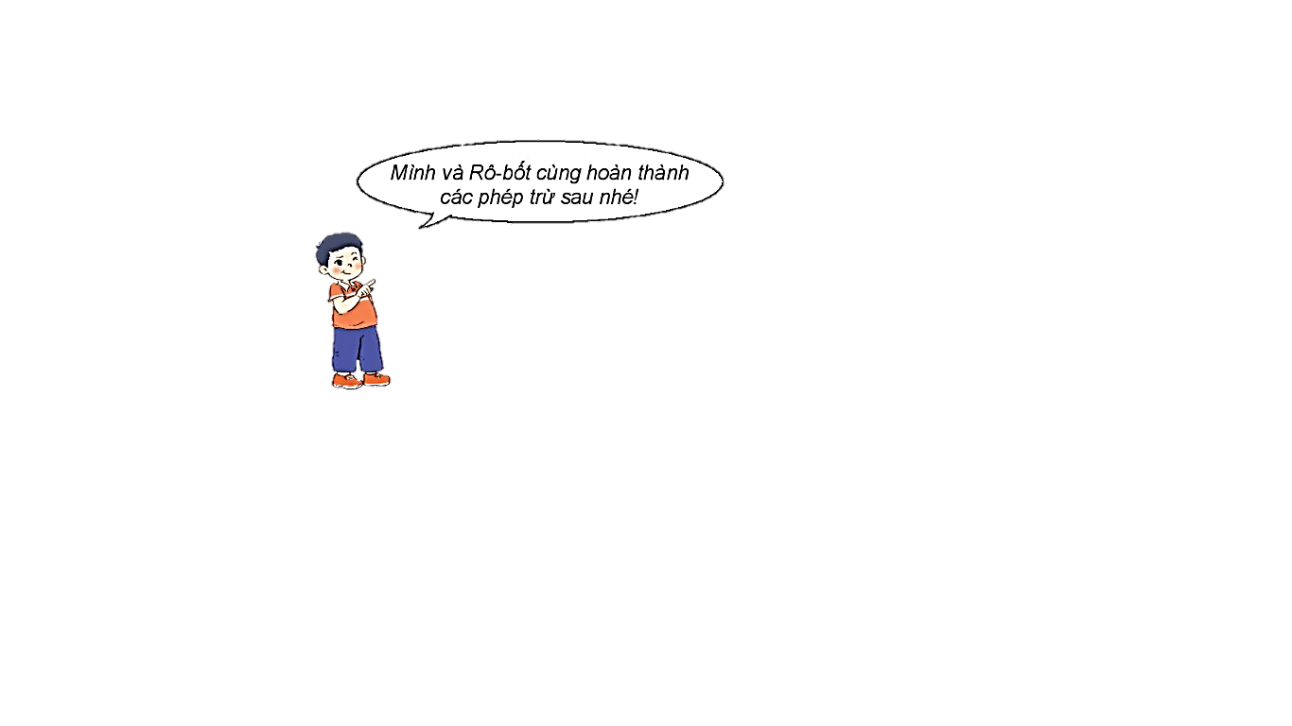

11 - 4 = 7
13 - 5 =
?
?
12 - 3 =
14 - 8 =
?

Slide 6
11 - 4 =
7

Slide 7
11 - 4 = 7
13 - 5 =
?
?
12 - 3 =
14 - 8 =
?

Slide 8
11 - 4 =
7
13 - 5 =
8
?
?
9
12 - 3 =
14 - 8 =
?
6

Slide 9
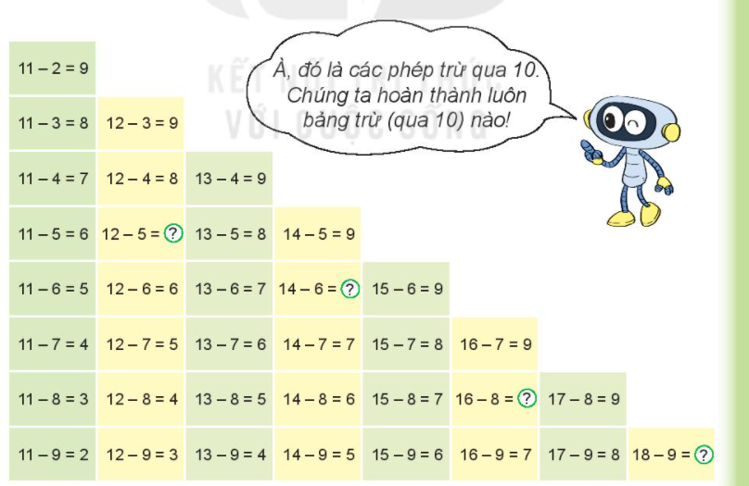
7
8
8
9

Slide 10




A, đó là các phép trừ qua 10. Chúng ta hoàn thành luôn bảng trừ (qua 10) nào!
11 - 2 = 9
11 - 3 = 8
11 - 4 = 7
11 - 5 = 6
11 - 6 = 5
11 - 7 = 4
11 - 8 = 3
11 - 9 = 2
12 - 3 = 9
12 - 4 = 8
12 - 5 =
12 - 6 = 6
12 - 7 = 5
12 - 8 = 4
12 - 9 = 3
13 - 4 = 9
13 - 5 = 8
13 - 6 = 7
13 - 7 = 6
13 - 8 = 5
13 - 9 = 4
7
14 - 5 = 9
14 - 6 =
14 - 7 = 7
14 - 8 = 6
14 - 9 = 5
8
15 - 6 = 9
15 - 7 = 8
15 - 8 = 7
15 - 9 = 6
16 - 7 = 9
16 - 8 =
16 - 9 =7
8
17 - 8 = 9
17 - 9 = 8
18- 9 =
9

Slide 11


1. Tính nhẩm
a) 11 - 6
b) 13 - 8
c) 16 - 7
= 9
= 5
= 5
14 - 7
= 7
15 - 6
= 9
17 - 9
= 8

Slide 12

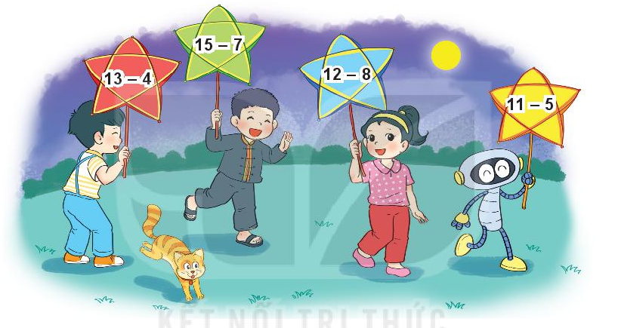
2. Bạn nào cầm đèn lồng ghi phép tính có kết quả bé nhất?
8
4
9
6
Notes:
GV ấn chuột thêm một lần để hiện đáp án

Slide 13
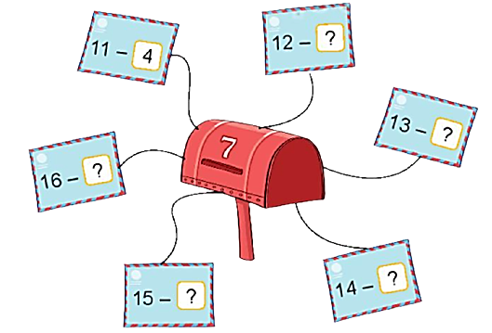
3. Số?

Slide 14


Chiếc nón kì diệu
Câu 1
Câu 12
Câu 11
Câu 2
Câu10
Câu 3
Câu 9
Câu 4
Câu 8
Câu 5
Câu 6
CâU 7
Notes:
GV kích chuột vào vòng tròn trong để quay, kích chuột một lần nữa để dừng lại
Kích chuột vào hình tròn màu hồng bên dưới câu 1,2,3,4,5,6,… để đến với câu hỏi
Kích chuột vào mũi tên để đến với slide kết thúc

Slide 15


Câu 1
11 - 4 = ?
11 - 4 = 7
Notes:
GV kích chuột vào hình trái tim để quay về trang đầu trò chơi.

Slide 16

Câu 2
15 - 9 = ?
15 - 9 = 6

Slide 17
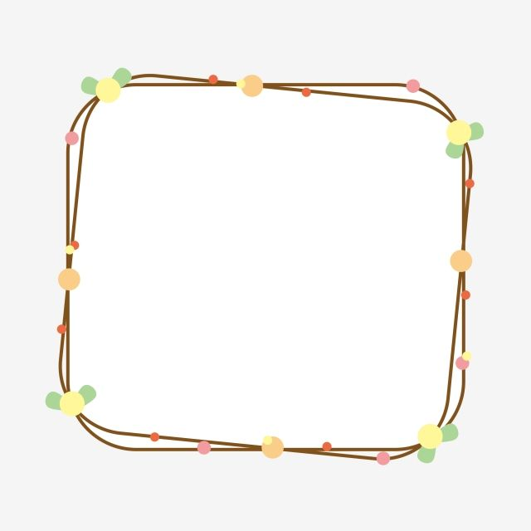

Câu 3
18 - 9 = ?
18 - 9 = 9

Slide 18

Câu 4
16 - 7 = ?
16 - 7 = 9

Slide 19


Câu 5
14 - 5 = ?
14 - 5 = 9

Slide 20

Câu 6
12 - 8 = 4
12 - 8 = ?

Slide 21

Câu 7
13 - 7 = ?
13 - 7 = 6

Slide 22

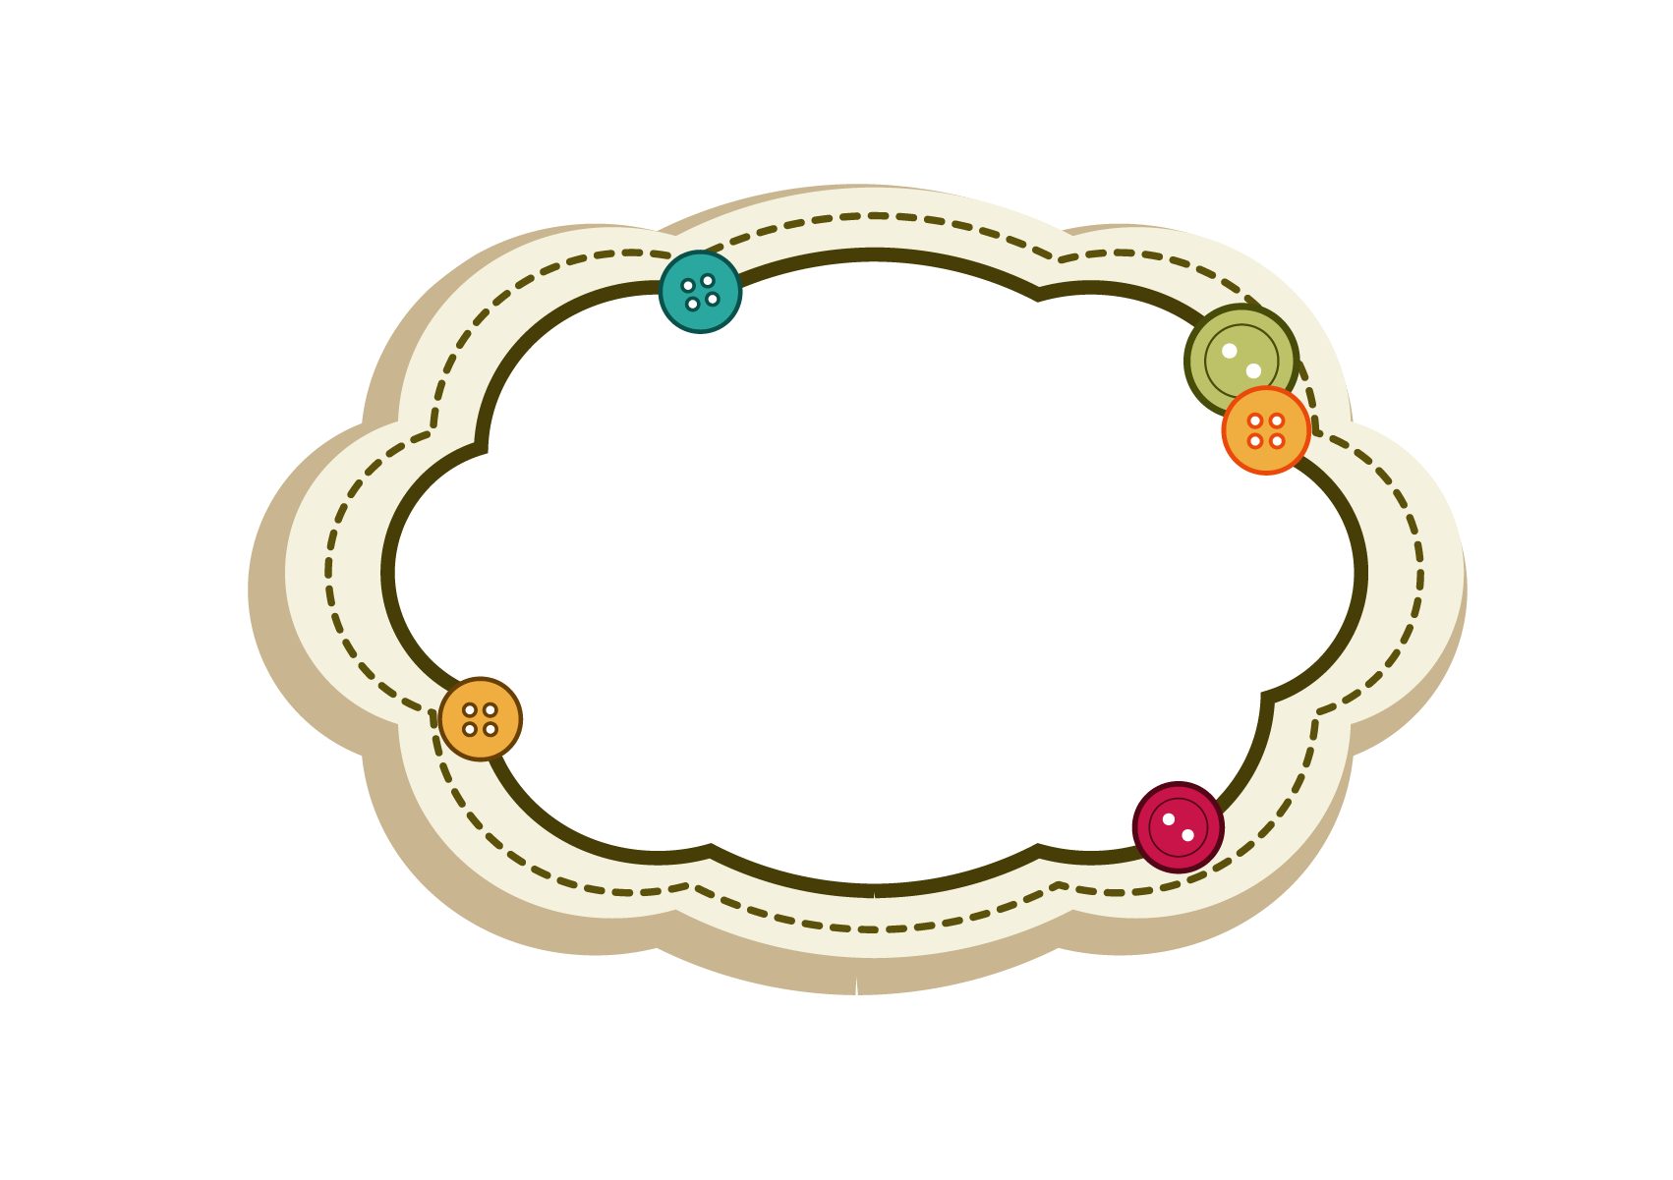
Câu 8
15 - 6 = ?
15 - 6 = 9

Slide 23
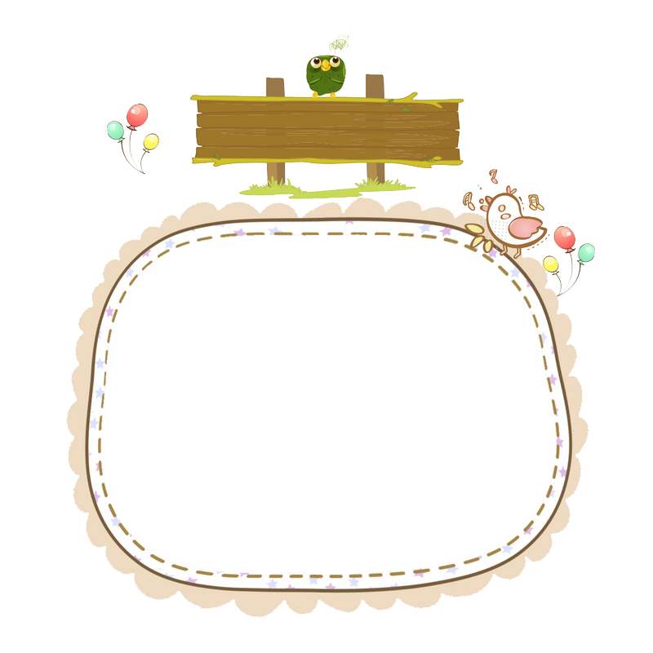
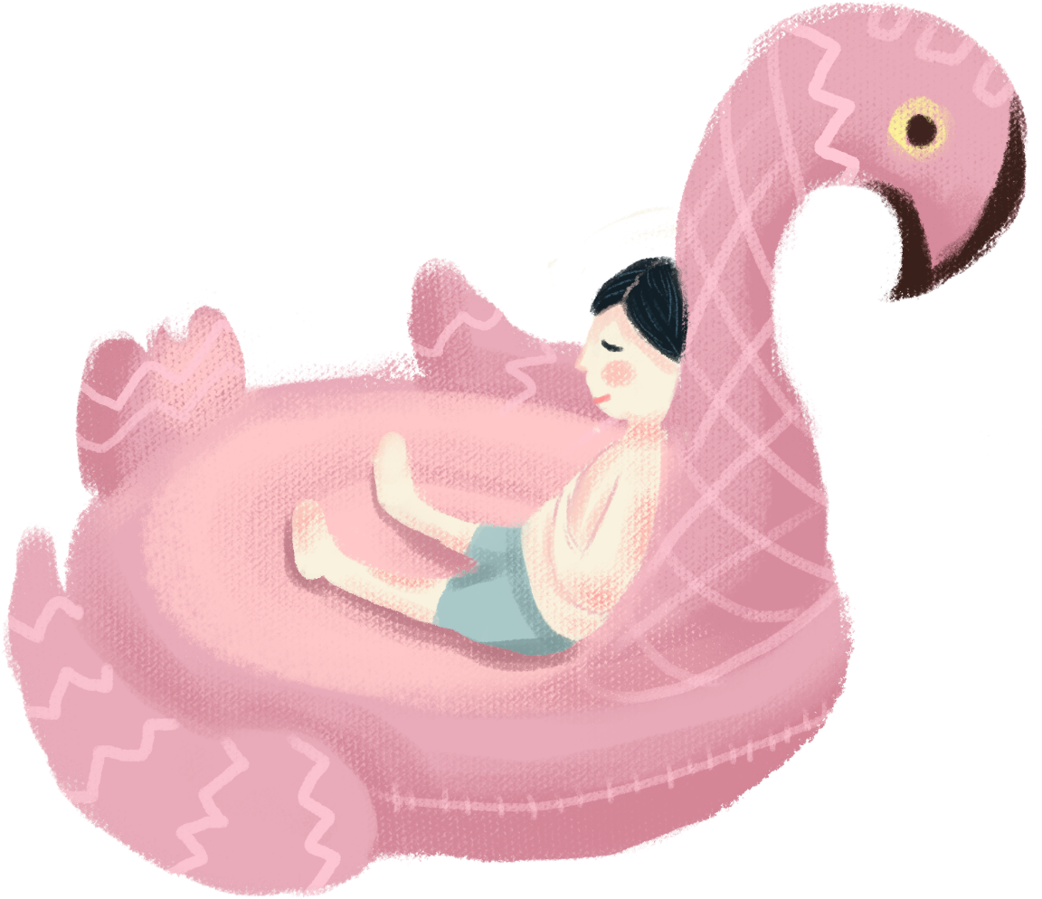
Câu 9
17 - 9 = ?
17 - 9 = 8

Slide 24


Câu 10
12 – 7 = ?
12 - 7 = 5

Slide 25
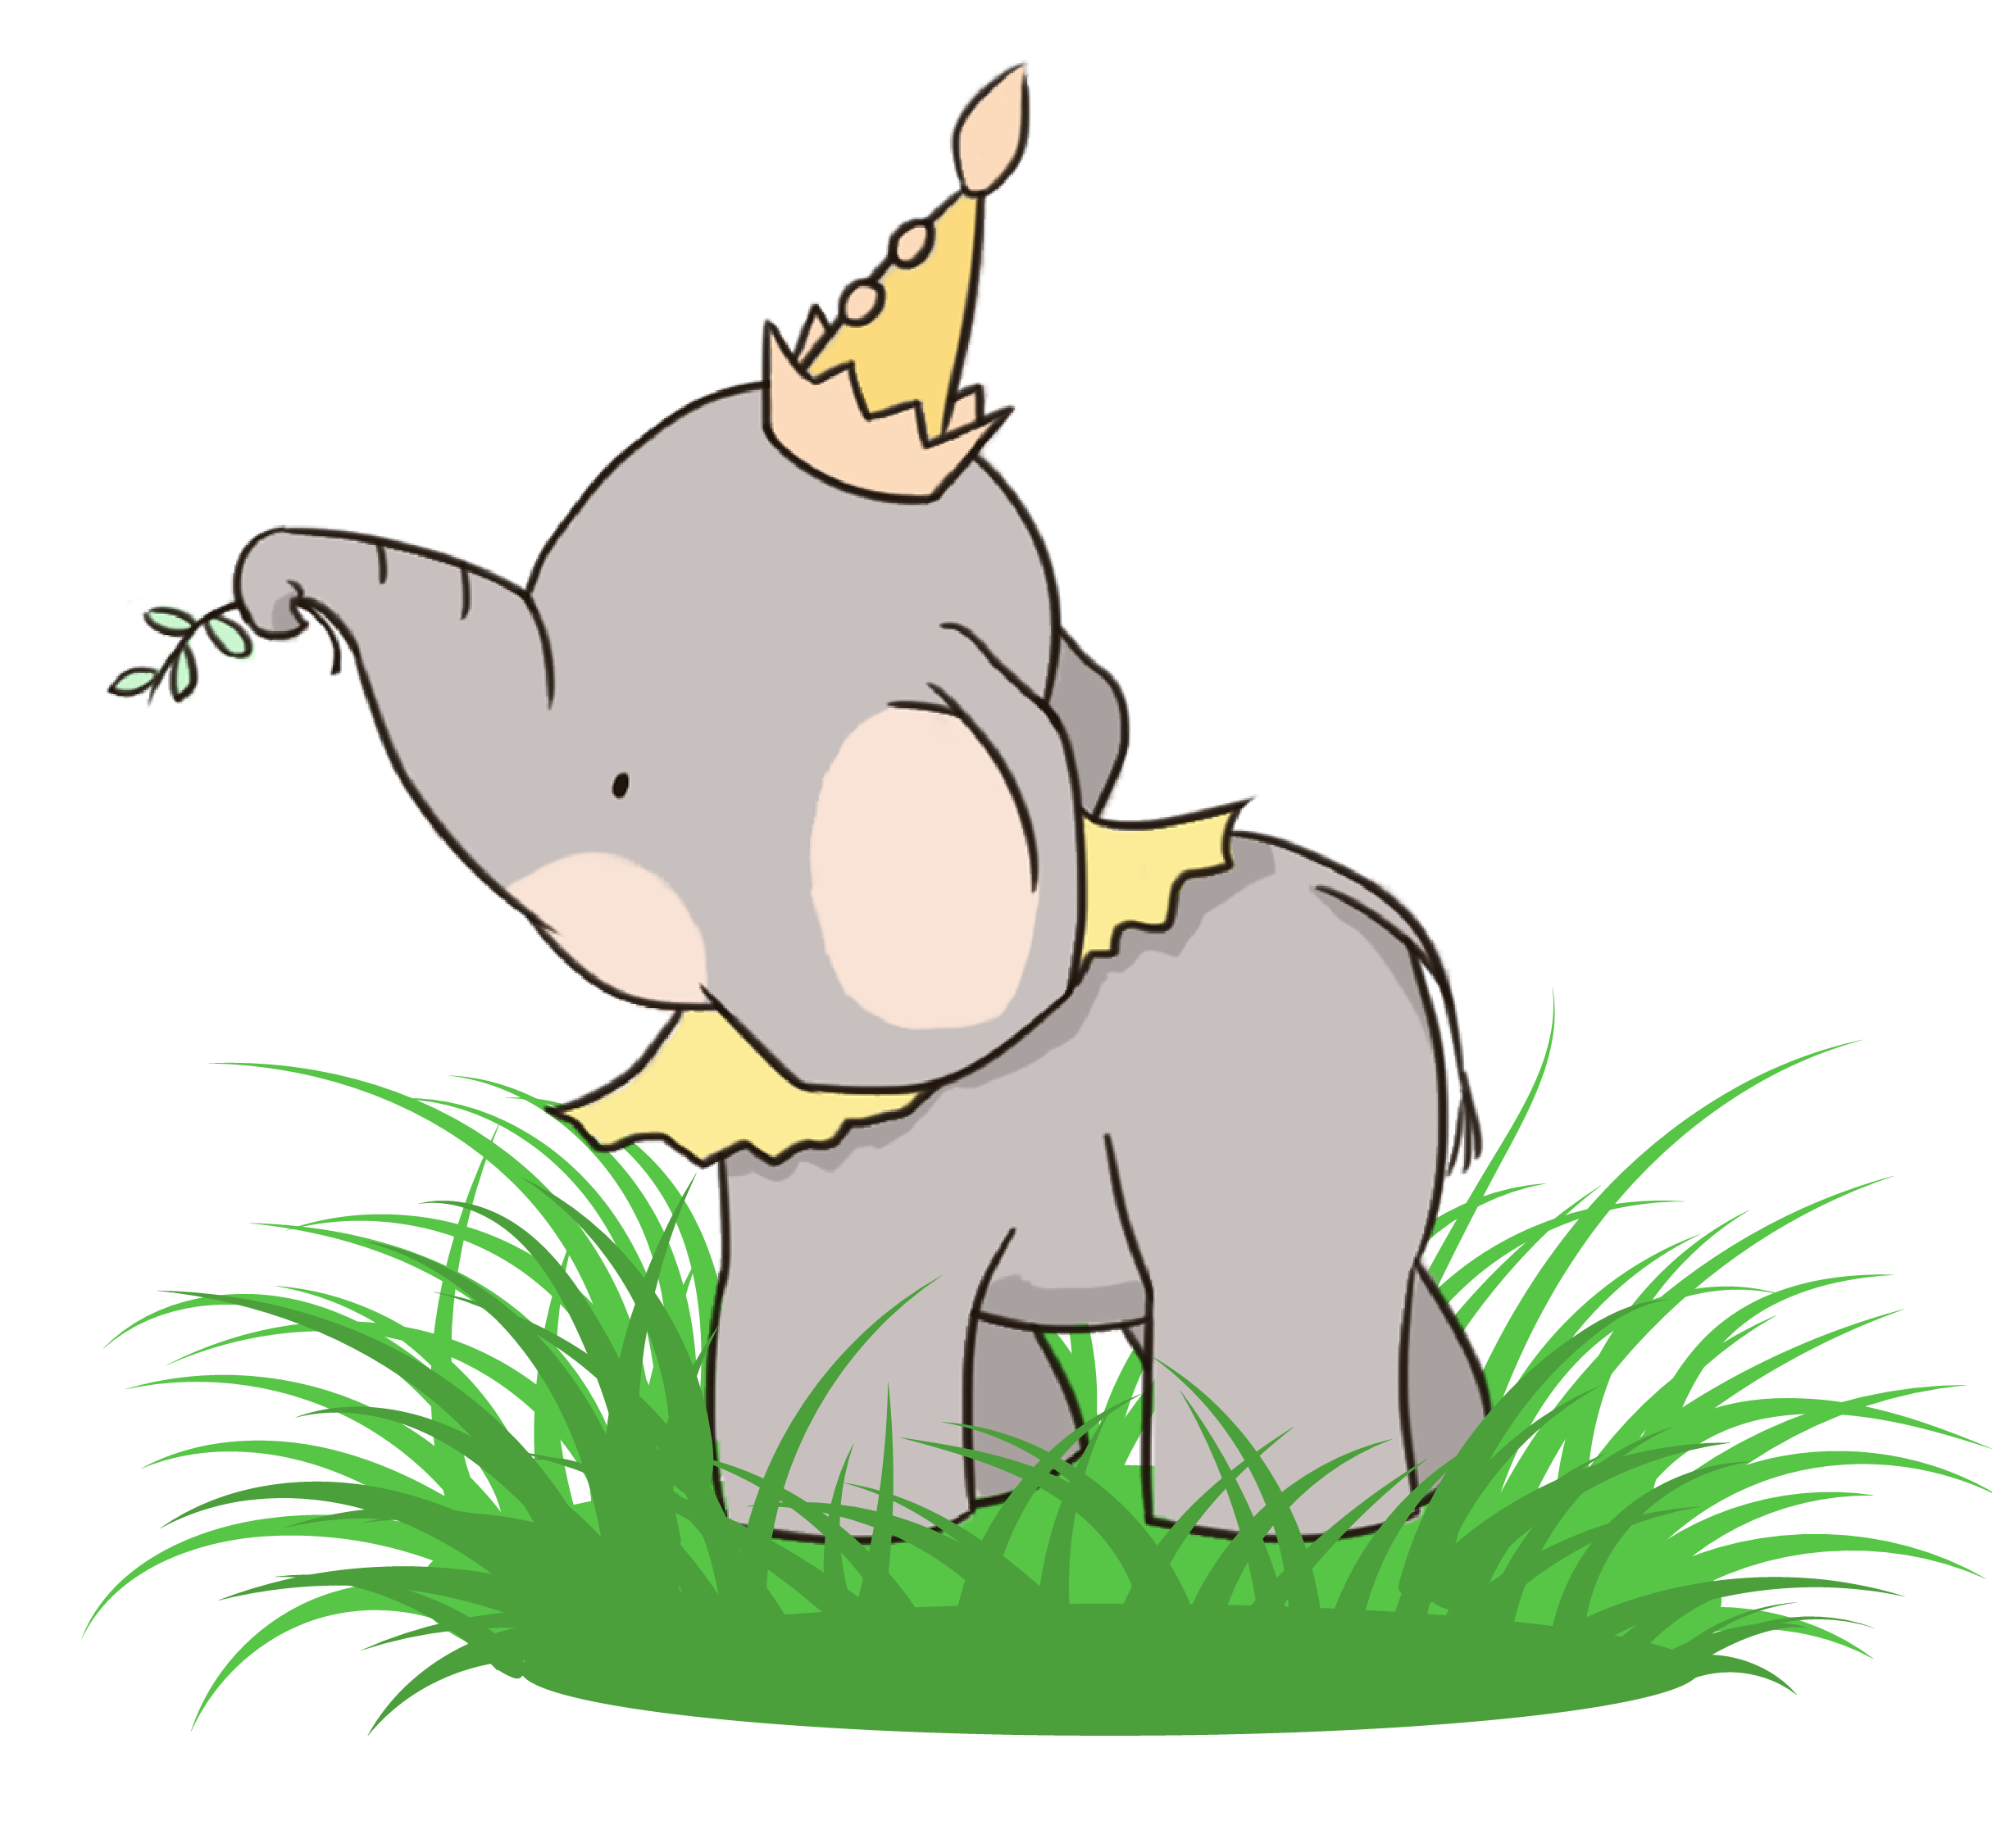

Câu 11
16 - 9 = ?
16 - 9 = 7

Slide 26

Câu 12
14 - 6 = 8
14 - 6 = ?

Slide 27

Hẹn gặp lại các con
trong tiết học sau!

Slide 28
3. Số?
5
6
9
7
8

